Slide 1
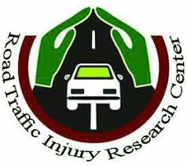
Stroke & Traffic Accidents
Dr. Reza Deljavan Anvari
1399/05/08

Slide 2
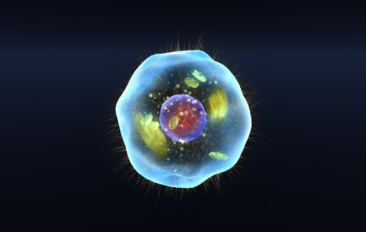
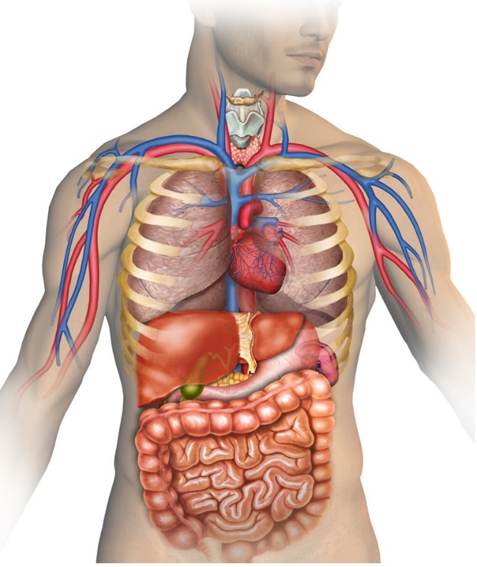
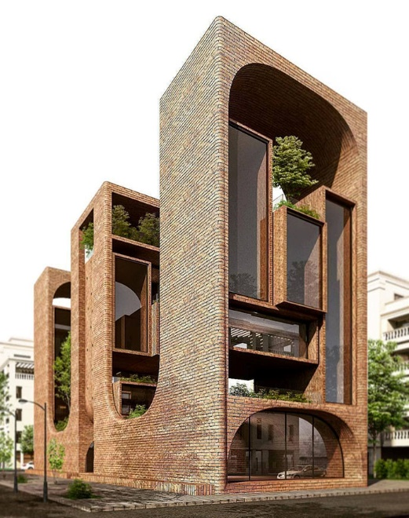
Cells as body structural unit

Slide 3
Alive ?!?!
alive creature (natural, Healthy, mature)
Absorption and excretion of food (metabolism)
Growth & development
Adaptation / Repairment
Reproduction

Slide 4
Elements for existence:
Cell, Tissue, Organ
O2
Water
Food (carbohydrates 2% & 25%, Fats, Proteins, Vitamins, Minerals)
Sleep

Slide 5
Stages to death:
Ischemia
Hypoxia
Cell Injury
Point of No Return
Necrosis

Slide 6
Death:
Ischemia, Energy Failure, Depolarizatio, Glutamate Release, Na+/Ca+ influx
Cellular swelling
Mitochondrial injury
Free – Radical generation
Enzyme activation
Necrotic cell death / Programmed cell death (Apoptosis)

Slide 7
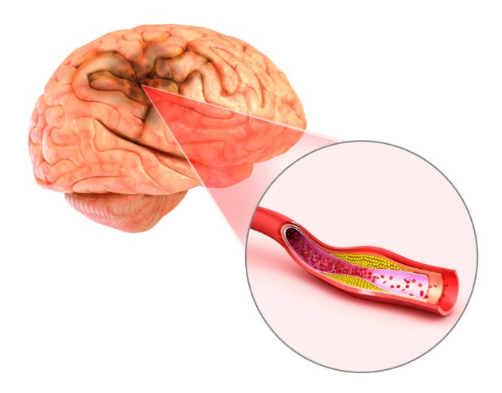
Stroke

Slide 8
Definition:
براساس تعریف سازمان بهداشت جهانی (WHO) استروک به سندرم وقوع و پیشرفت سریع علائم و نشانه های موضعی و یا عمومی ناشی از فقدان و یا اختلال در عملکرد مغز با منشاء عروقی که حداقل 24 ساعت طول کشیده باشد (مگر در مواردی که بیمار در کمتر از 24 ساعت فوت نموده و یا علایم مذکور بواسطه عمل جراحی یا مداخله برطرف گردند) اطلاق میگردد

Slide 9
Stroke
دومین علت مرگ در افراد بالای 60 سال در دنیا
پنجمین علت مرگ در افراد 15 تا 59 سال در دنیا
شایعترین بیماری نورولوژیک در آسیا
سومین علت مرگ بعد از سرطان و بیماریهای قلبی عروقی
بزرگترین علت ناتوانی طولانی مدت در بسیاری از کشورهای توسعه یافته
علت اصلی ناتوانی فیزیکی در دنیا

Slide 10
Stroke
در شرق و جنوب شرق آسیا میزان مرگ در مقایسه با بیماریهای قلبی عروقی، بیشتر از کشورهای غربی
ناتوانی فیزیکی در بیش از نیمی از بازماندگان و نیاز به کمک جدی تا آخر عمر
کاهش مرگ در دهه های اخیر در USA و اروپا ، و افزایش آن در غرب آسیا
افزایش متوسط سن ابتلا در غرب و کاهش آن در غرب آسیا
متوسط سن ابتلا به استروک در ایران (65 سال) ، ده سال کمتر از غرب

Slide 11
Etiology of Stroke:
Hypertension
Diabetes
IHD
AF
HLP
OCP
Smoking
Head & Neck Trauma

Slide 12
Kinds of Strok:
Arterial Causes:
Thrombosis (Ischemic Stroke)
Rupture (Hemorrhagic Stroke)

Slide 13
Brain Arteries

Slide 14
Artery

Slide 15
Artery & Vein

Slide 16
Thrombosis

Slide 17
Ischemic & Hemorrhagic Stroke

Slide 18
Signs & Symptoms:
خلفی (%) | قدامی (%) | علامت و نشانه
3 | 25 | سردرد
16 | 5 | کاهش سطح هوشیاری
0 | 20 | آفازی
11 | 3 | دیزآرتری
22 | 14 | نقص میدان بینایی
7 | 0 | دوبینی
48 | 0 | سرگیجه
16 | 0 | حملات سقوط
12 | 38 | فلج نیمه بدن یا یک عضو
9 | 33 | نقص حسی یکطرفه

Slide 26
Assessment:
NIHSS (0 – 42)
National Institute of Health Stroke Scale
mRS (0 – 6)
The Modified Rankin Score

Slide 27
NIHSS

Slide 28
Neuroplasticity (انعطاف‌پذیری عصبی)

Slide 29
Stroke ? Traffic Accident

Slide 30
Determinants of Driving After Stroke
Department of Rehabilitation Sciences & Kinesiology
Faculty of Physical Education and Physiotherapy
Belgian Institute for Road Safety
Brussels, Belgium
2001
104 Stroke Patients

Slide 31
Variables for best model in predicting the driving ability
Side of lesion
Kinetic vision
Visual scanning
Road test
The road test was the most important determinant !!!

Slide 32
Results of study:
41 patients (39.4%) were judged suitable
45 (43.3%) not immediately suitable
18 (17.3%) not suitable to drive

Slide 33
Driving After Stroke Driving Exposure, Advice, and Evaluations
Department of Physical Medicine and Rehabilitation
Department of Ophthalmology
Department of Health Behavior
University of Alabama at Birmingham
1997
290 Stroke Survivors (3M-6Y poststroke)

Slide 34
Results:
30% of survivors resumed driving after stroke
48% did not receive any advice about driving
87% did not receive any type of driving evaluation
33% of poststroke drivers had high exposure
(driving 6 to 7 days per week and/or 100 to 200 miles per week)

Slide 35
Conclusions:
Many stroke survivors are making decisions about their driving capabilities without professional advice and/or evaluation.
Rehabilitation professionals need to devote more attention and resources to driving issues when working with stroke survivors and their families.

Slide 36
Good Job

